Slide 1
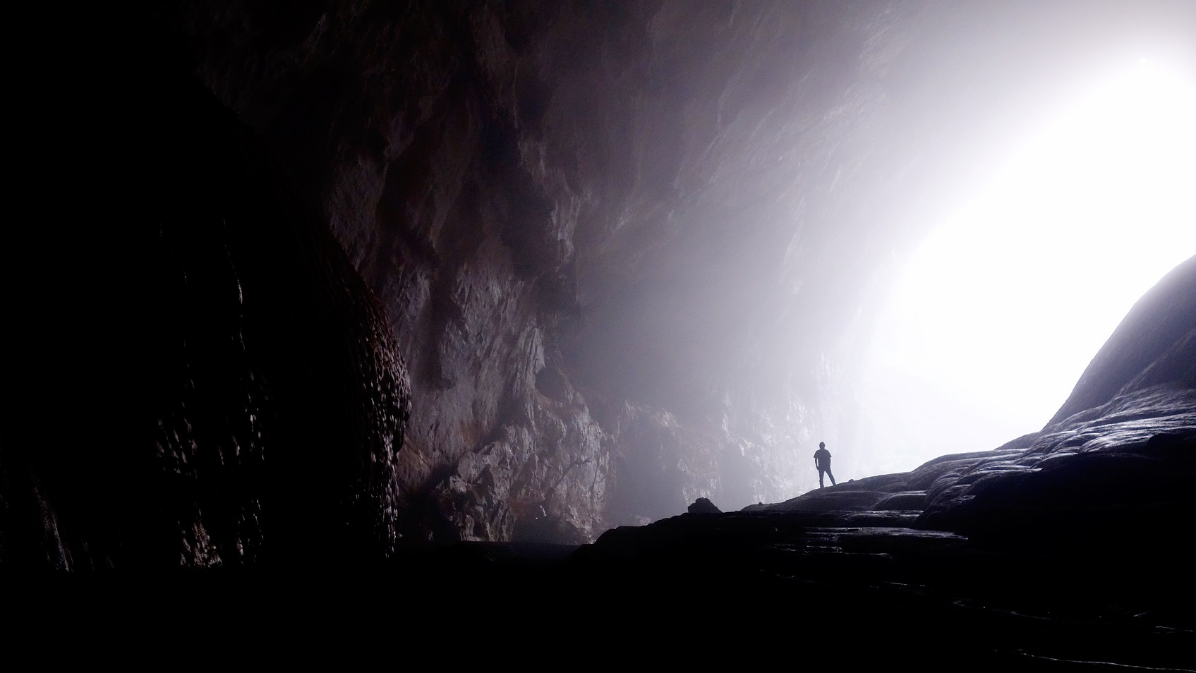
语文精品课件
《习作—神奇的探险之旅》
五年级下册 人教版

Slide 2
目录
CONTENT
01
课前导读
04
日积月累
02
揭示主题
05
课堂小结
03
习作指导
06
课后练习

Slide 3
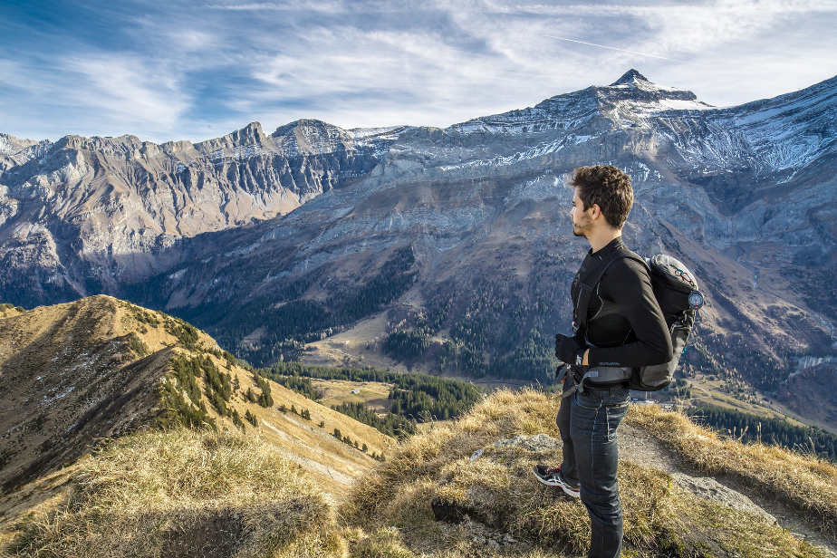
小学学科网 xuekeedu.com
小学学科网 xuekeedu.com
小学学科网 xuekeedu.com
你喜欢探险吗？你读过有关探险的书吗？

Slide 4
小学学科网 xuekeedu.com
小学学科网 xuekeedu.com
小学学科网 xuekeedu.com
1609年，22岁的徐霞客开始外出旅行，直到明崇祯十四年（1641年）在云南旅途中去世，32年间基本上都在职业化的旅行生涯之中。

Slide 5
小学学科网 xuekeedu.com
小学学科网 xuekeedu.com
小学学科网 xuekeedu.com
《西游录》一书就是对周达观随军西征、驻守西域的经历的记录。耶律楚材的旅行线路，向后世生动再现了草原丝绸之路的历史轨迹。

Slide 6
小学学科网 xuekeedu.com
小学学科网 xuekeedu.com
小学学科网 xuekeedu.com
《马可波罗行纪》 世界历史上个将地大物博的中国向欧洲人作出报道的著作。马可波罗，世界著名的旅行家、商人。

Slide 7
小学学科网 xuekeedu.com
小学学科网 xuekeedu.com
审题指导
你喜欢探险吗？你读过有关探险的书吗？这次习作就让我们编一个惊险刺激的探险故事吧。

Slide 8
小学学科网 xuekeedu.com
小学学科网 xuekeedu.com
神奇的探险之旅
小学学科网 xuekeedu.com
这次写的是一次“旅行”，因此可以按照旅行的顺序来写。
从“探险”可以知道知道习作重点是写出“遇险—脱险”的经过。

Slide 9
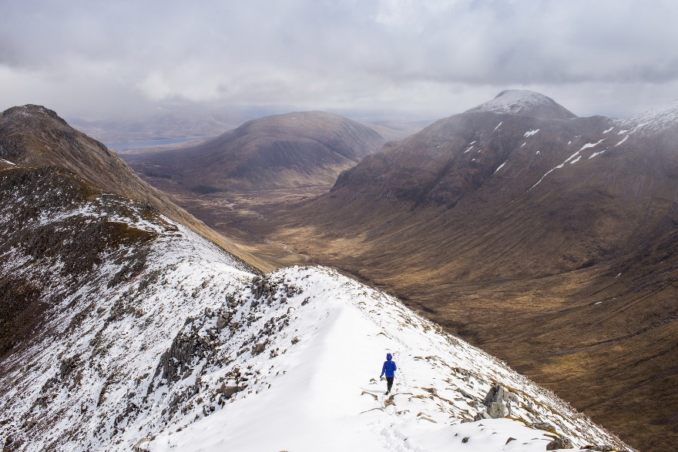
可以用“神奇的探险之旅”作为习作的题目。
可以根据选取的材料进行命题。如：茫茫大漠探险之旅。
可以根据自己最深的感受对习作进行命题。如：有惊无险

Slide 10
习作内容
编写一个惊险刺激的探险故事
写的时候要展开丰富合理的想象，把遇到的困境、求生方法写具体。如果能把心情的变化写出来就更好了。

Slide 11
准备好了吗？快开始我们的探险之旅吧！
你想去哪儿探险？打算带上哪些装备？可能会遇到什么险情？

Slide 12
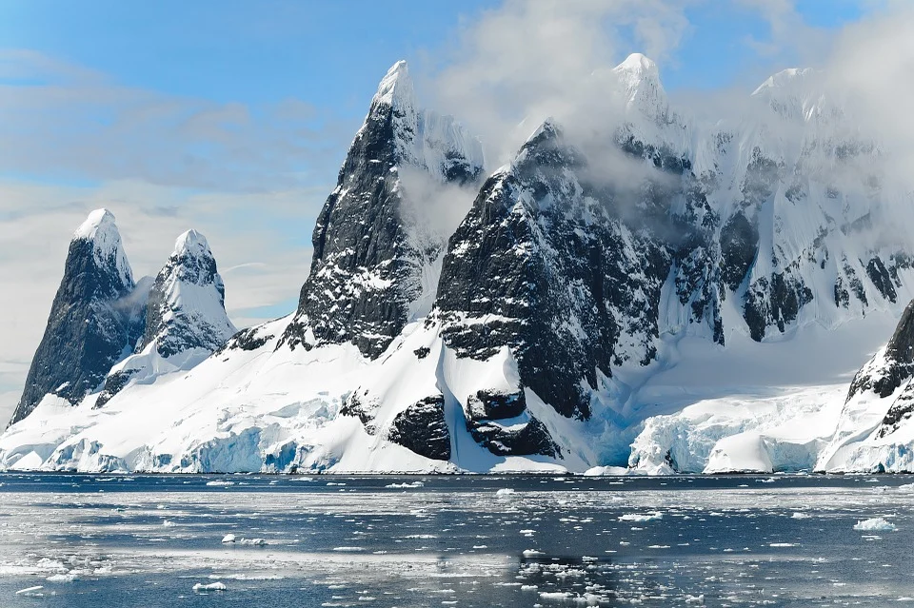
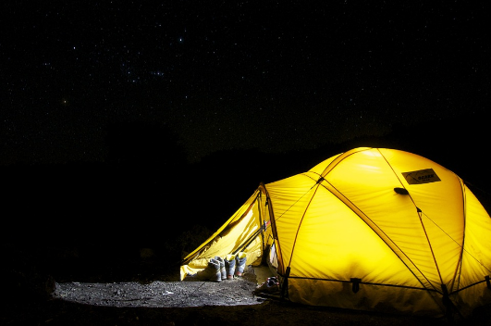
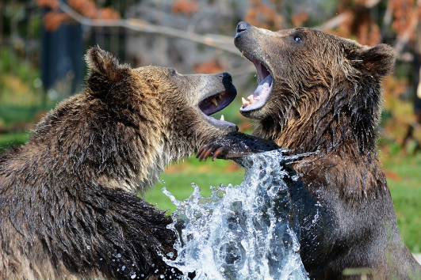
场景
茫茫大漠 热带雨林 海中荒岛
幽深洞穴 南极冰川
装备
指南针 地图 饮用水
食物 药品 帐篷
险情
遭遇猛兽 暴雨来袭 突发疾病
断水断粮 落石雪崩

Slide 13
小学学科网 xuekeedu.com
小学学科网 xuekeedu.com
小学学科网 xuekeedu.com
交代清楚探险故事发生的时间、地点和人物。
把遇到的困境、求生的方法写具体，同时把这次探险活动的心理活动写好。

Slide 14
技法点拨
别看我平时敢于徒手登上上百米的高塔，但激烈的项目几乎不参与。望着差不多有80度的沙坡，心想：要是吉普车翻了，就麻烦了。可是，看着表哥尖叫着同大家一起乘着大吉普去沙漠里冲浪那么激动和过瘾，我想：有啥呢？冲吧，让我与自然融为一体吧，去迎接火红的日出吧！我一咬牙，坐上了吉普车。当我们在广阔起伏蜿蜿的沙漠上乘着大吉普狂野地冲沙，那份恐惧和刺激就像吃麻辣烫，越辣越想吃，欲罢不能。
写好心理活动

Slide 15
我找到了一截树枝，于是爬了上去，然而危险正一步一步地向我靠近。这条大河连通大海，湍急的水流“哗哗”地汹涌向前，两岸的树木、荒地快速向后退。仓皇中，我一回头，鲨鱼！，没想到我的身后跟了三条鲨鱼，吓得我急忙向不远处的小岛划去。鲨鱼紧跟身后，当我登上那个小岛时，岛却动了，原来是一条鲸鱼呀！唉，今天是死定了。在这千钧一发的时刻，鲸鱼喷出一股水柱，我被水柱喷出好远好远，正好落在海滩上，真是有惊无险啊！
用环境描写来烘托紧张的气氛。

Slide 16
习作开头，我想开门见山，点明探险的目的地。
描写时，我要加入比喻、拟人、排比等修辞，让我的作文更生动！
我要按照探险的顺序来写，这样习作才能表达得清楚、有条理。

Slide 17
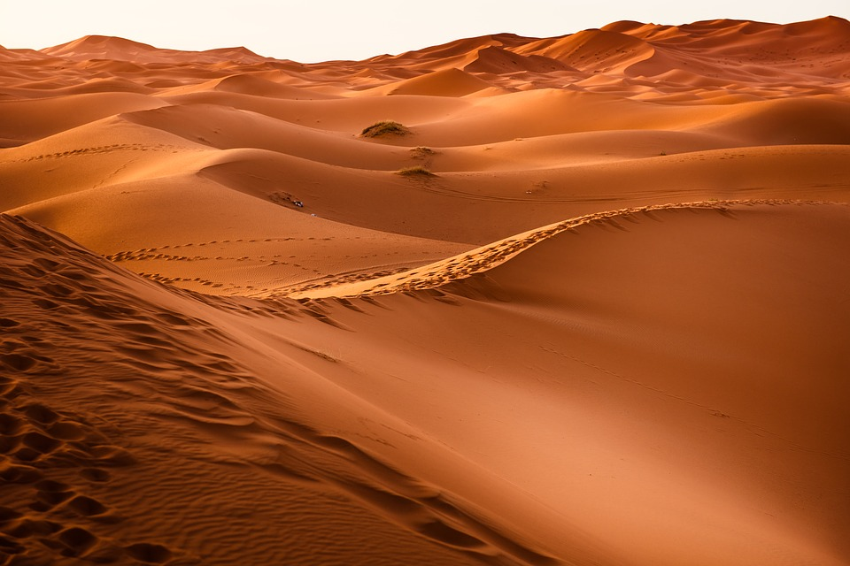
我们遇到了沙尘暴
大蛇袭击我们
绝望时看到了水源
妹妹陷进了黄沙里。
……
撒哈拉沙漠的景色
撒哈拉沙漠探险之旅

Slide 18
开头
交代背景
撒哈拉沙漠探险之旅
遇到缺水困难：喝水，甚至喝尿解决
失去半壶淡水，要杀骆驼被阻止
中间
魏叔叔用自己的探险经验和智慧，带领大家找到水
结尾
顺利走出沙漠

Slide 19
大家也都流泪了。这时,魏叔叔抹了抹眼睛说:“我们一个伙伴也不能失去,要一起走出这片沙漠去!”听了他那坚定的话,大家都不说什么了。
走了一段路,我忽然眼睛一亮,:“那是什么!”
大家停住脚步,向前望去,原来是几只马鹿。魏叔叔惊喜喊道：“我们有救了！”
魏叔叔就带领大家顺着马鹿的踪迹寻找，终于发现一个小湖泊。大家欣喜若狂,奔过去痛饮了一番，又把我们盛水的用具都灌满。

Slide 20
小学学科网 xuekeedu.co
好结尾，学一学
1.回想这次古堡探险的经历，虽然处处惊险却有有惊无险，我想在未来人生的道路上又何尝不是如此呢？只要我们勇敢面对，并且能够坚持不懈地走下去，那么，任何艰难险阻都不能阻挡我们前进的脚步，最终胜利必然是属于我们的。
2.第二天，我们沿着公路走回了家，通过这次探险我明白了团结就是胜利，这就是我得到的宝石。

Slide 21
小学学科网 xuekeedu.co
3.这两天的旅游真是又惊险又好玩，见到以前从来没有见过的东西，真不愧是一次探险之旅啊！
4.其实，只要我们不放弃，坚定地去探索，定会发现各种各样不同的原理，我们会更努力，科技会更发达，等到我们真正长大的那一天，我们便可以实现中国的科技梦，我们的祖国梦。

Slide 22
写时应注意以下几点:
1. 紧扣“险”来写，从“遇险—脱险”。
2.用环境描写，渲染气氛。
3.用动作、语言、心理描写，把文章写具体。

Slide 23
神奇的探险之旅
时间、地点、人物、开头扣题
环境描写、心理活动、克服险情
探险后的感受

Slide 24
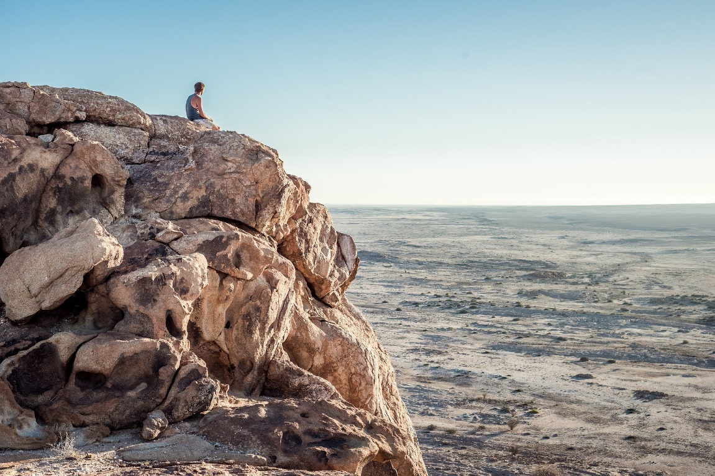
咱们的探险之旅，非常有意思。下面我们就拿起笔来，让我们记录下来，记录探险过程中难忘的时光。

Slide 25
语文精品课件
谢谢观看
五年级下册 人教版

